Slide 1
自热包中的化学原理二
朝阳区线上课堂·高一年级化学
北京市日坛中学 孙静

Slide 2
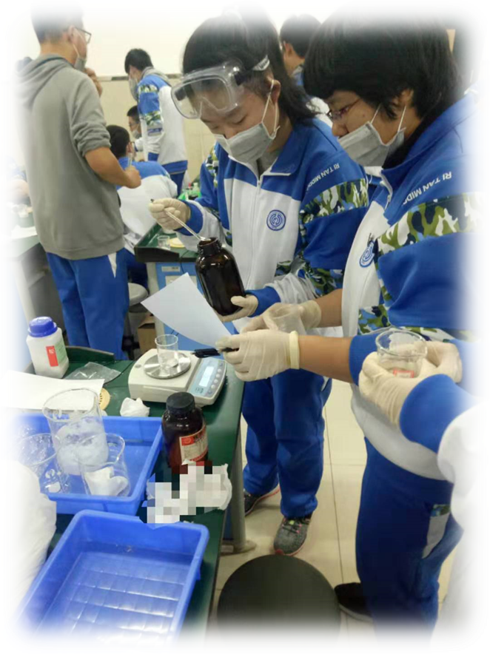
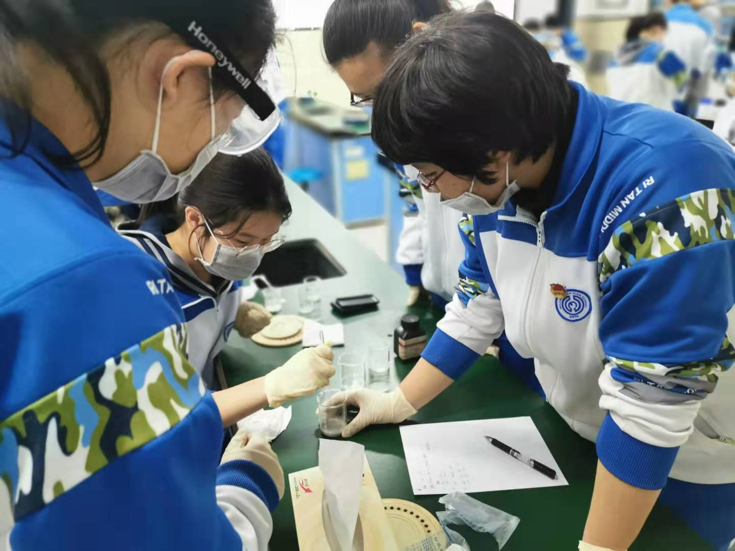
第二小组

Slide 3
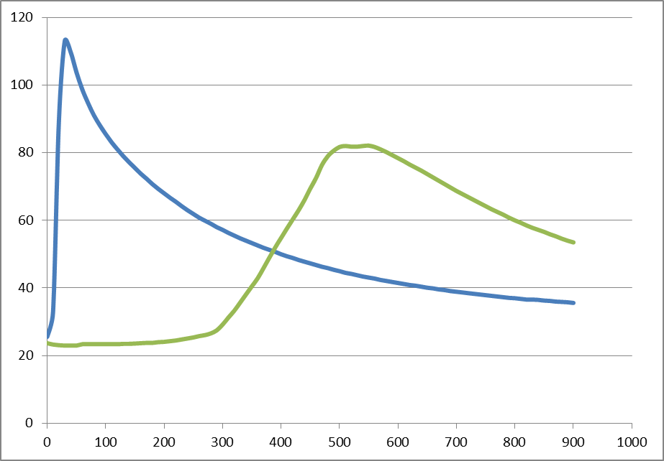
Al | NaOH | CaO | H₂O
1g | 5g |  | 15ml
1g |  | 5g | 15ml

Slide 4
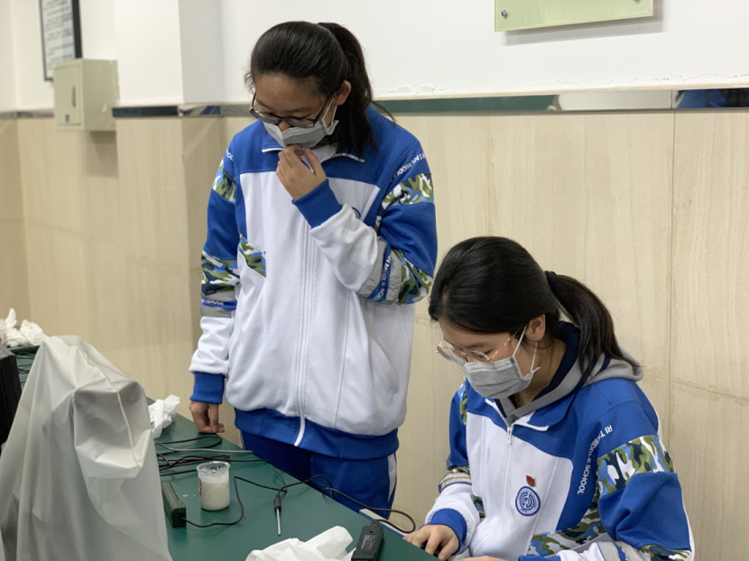
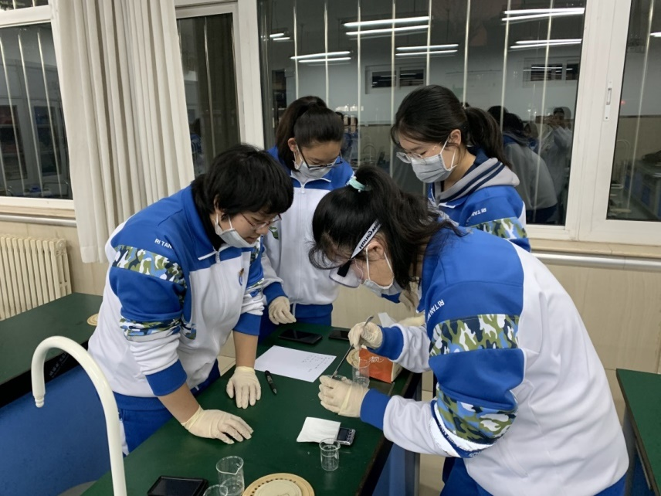
如果氢氧根离子一开始不是很多而是由
其他反应生成增多，再加上氧化钙与水的反应
会不会能够既让反应的速率降下来又可以使温度升上去。

Slide 5
实验原理
H₂O +CaO=Ca(OH)₂
Na₂CO₃ + Ca(OH)₂=== 2NaOH + CaCO₃
会不会好一些呢？

Slide 6
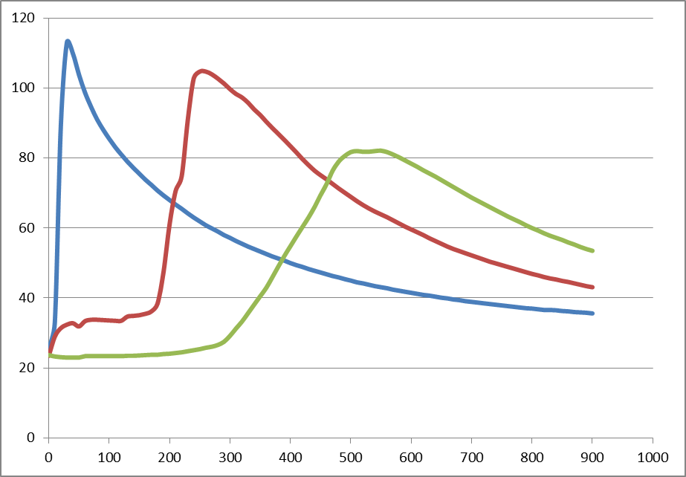
我们的自热包
Al | NaOH | Na₂CO₃ | CaO | H₂O
1g | 5g |  |  | 15ml
1g |  | 5g | 5g | 15ml
1g |  |  | 5g | 15ml
Al | Na₂CO₃ | CaO

Slide 7
观察他们的实验数据，你有什么建议呢？

Slide 8
第三小组

Slide 9
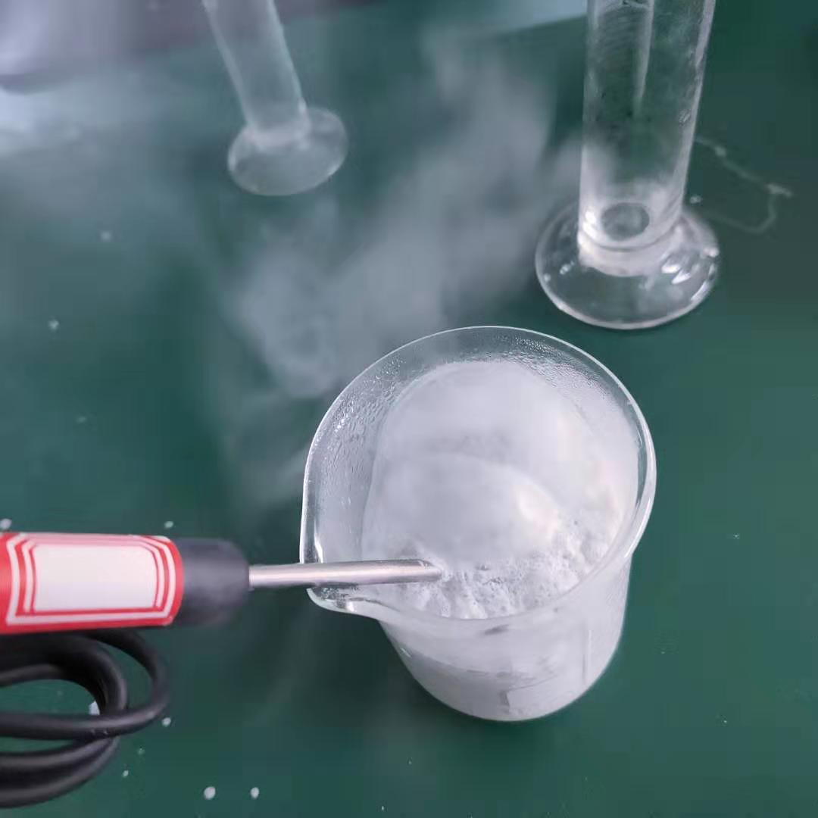
实验反思
实验现象：前期反应缓慢，250秒左右开始剧烈反应，生成大量气泡，300秒达到最高值99.4℃，但温度的下降速度还是比较快
实验反思：后期保温效果差，该如何改进？？？
Al | Na₂CO₃ | CaO | H₂O
1g | 5g | 5g | 30ml

Slide 10
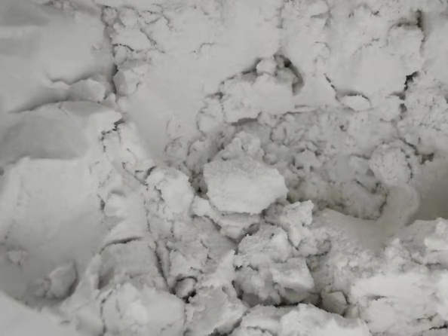
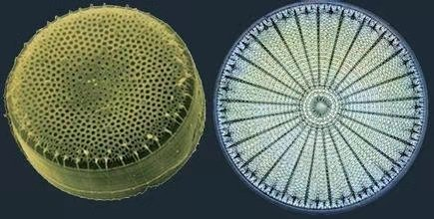
硅藻土
特点：疏松多孔性结构，吸附性强，不含毒，可提高产品的耐热、耐磨、保温、抗老化等化学作用的性能
表面积40—65m/g
孔体积0.45—0.98m
吸水率是自身体积的2—4倍
在电子显微镜下可以观察到特殊多孔的构造
其化学成分以SiO₂为主，可用SiO₂·nH₂O表示

Slide 11
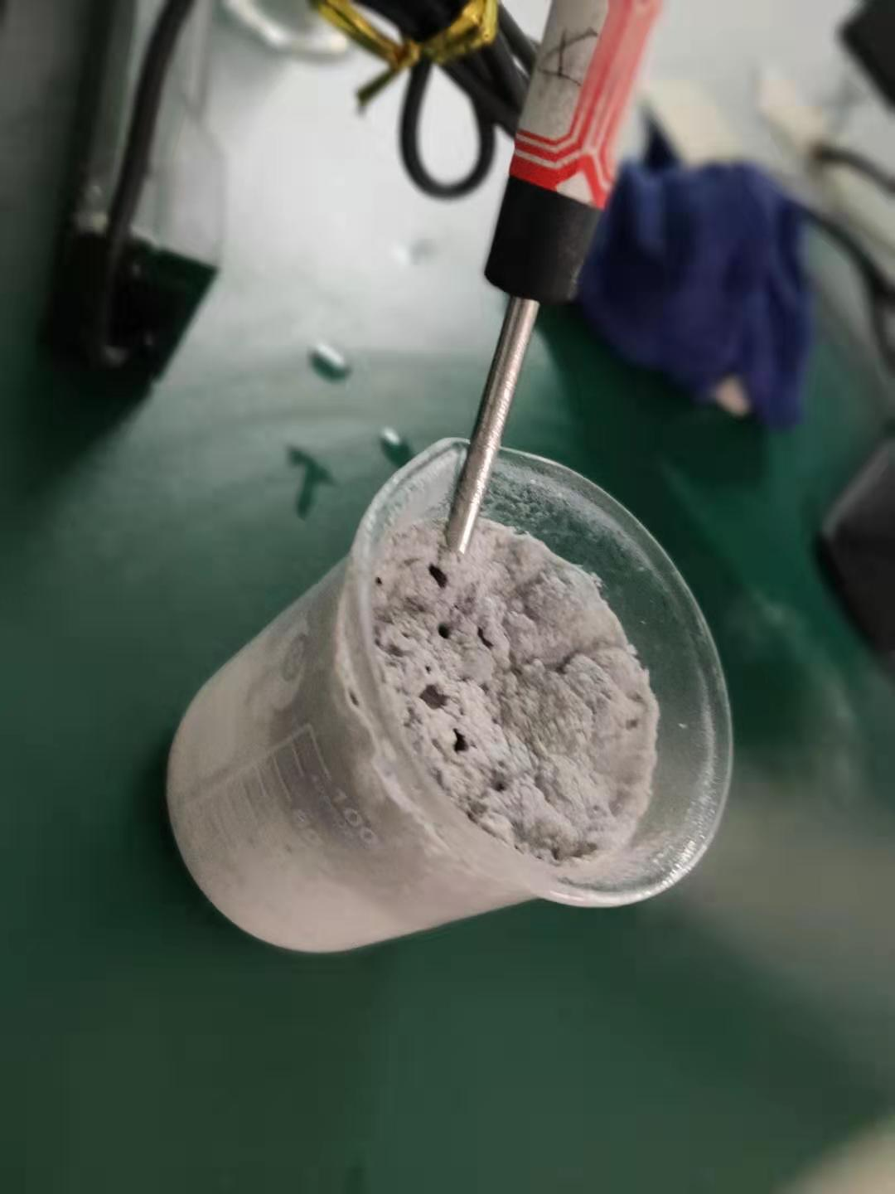
 | 最高温 | 高温段 | 反应后现象对比
无 硅藻土 | 99.4℃ | 100s | 液体，有部分白色固体和未反应的粉末
有 硅藻土 | 106.8℃ | 400s | 多孔状固体和白色固体，无粉末剩余
Al | Na₂CO₃ | CaO | H₂O | 硅藻土
1g | 5g | 5g | 30ml
1g | 5g | 5g | 30ml | 5g

Slide 12
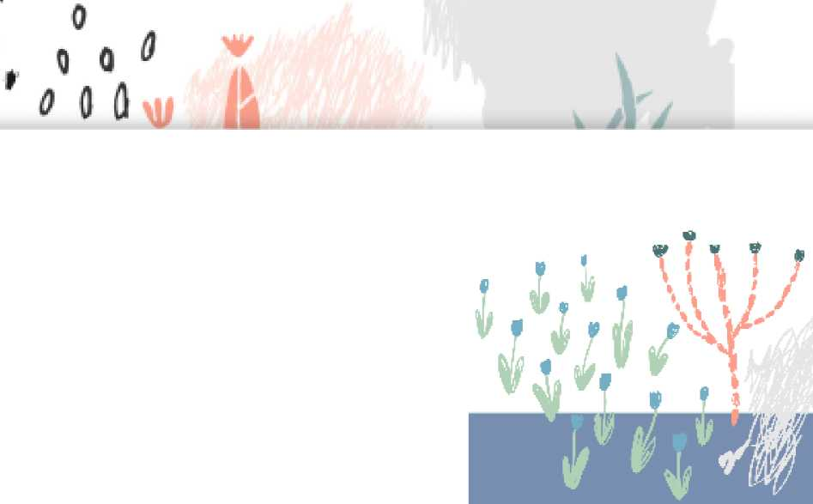
实验结论
①硅藻土化学性质稳定，让实验具有可控性，可以保证自热包的安全性能
②由于硅藻土是疏松多孔性结构可以增大药品和水的接触面积，让药品充分反应
③由于硅藻土是疏松多孔性结构，可以在反应后有效地降低热量的散失，让自热包有保温的效果
viz
I

Slide 13
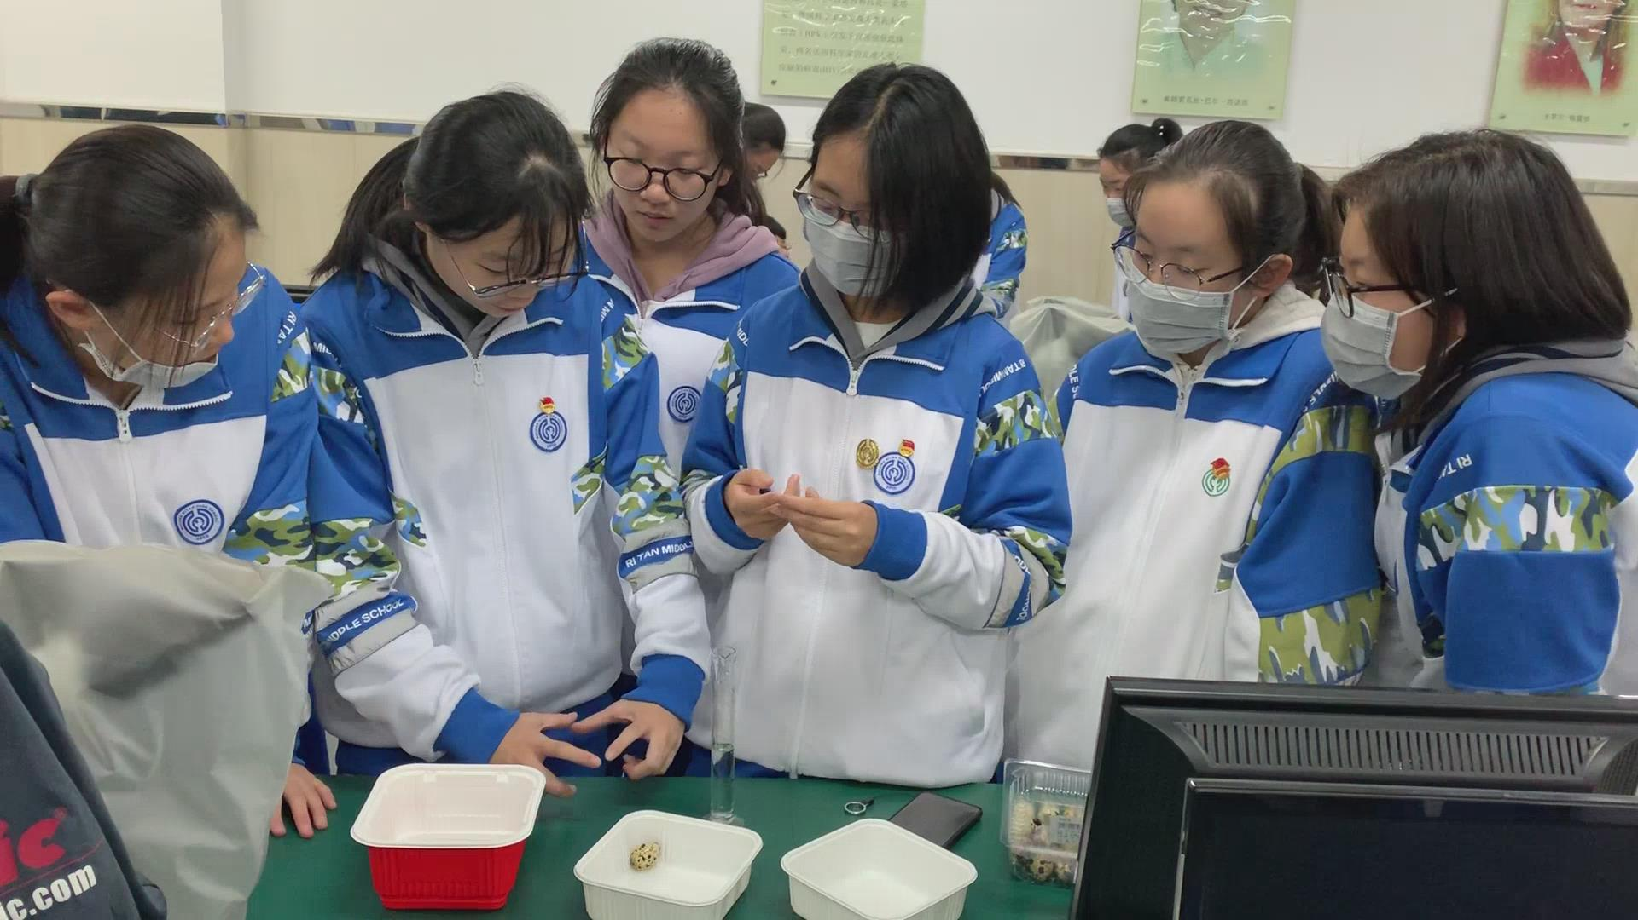
成果展示
想一想：
他们用硅藻土
解决了问题，同学们认为还有其他物质也可以解决这个问题吗？

Slide 14
谢谢您的观看
北京市朝阳区教育研究中心 制作

